Slide 1

ЈЕЛИСАВЕТА НАЧИЋ-ПРВА ЖЕНА АРХИТЕКТА У СРБИЈИ“
1878 -1955
ИНЖЕЊЕРСКА АКАДЕМИЈА СРБИЈЕ
ENGINEERING ACADEMY OF SERBIA
Проф.др Весна Златановић-Томашевић,диа.

Slide 2
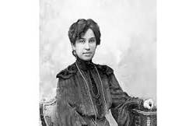

Slide 3
Јелисавета Начић је рођена у Београду
31 децембра, 1878. године, у породици имућног трговца на велико, Михаила С. Начића.
Јелисаветина мајка, ћерка Јована Савића, управника Управе фондова, води порекло од породице Ичко,по женској линији.
Породица Начић је имала имање на падини испод данашњег хотела Москва и становала је у приземној кући у Влајковићевој број 9, (која је срушена). Поседовала је куће у Хиландарској улици и кочије које је изнајмљивала за свечане краљевске догађаје.

Slide 4
Након положене матуре, као одличан ђак, Јелисаавета уписује 1896.године,студије на тек отвореном Архитектонском одсеку Техничког факултета у Београду. Оваква одлука била је прави подвиг за жену у малој Србији крaјeм ХIX века.
Одлука Јелисавете да упише факултет није наишла на разумевање и одобравање породице.
По упису на факултет Јелисавета је била прва жена студенткиња архитектуре у првој уписаној генерацији студената Архитектонског одсека.
Као изузетно вредан ђак, она је већ 1900. године, у својој двадесет и другој години, завршила студије, дипломирала и постала прва жена архитекта у Србији, у време када је само седам одсто жена у Србији било писмено и свега две стотине факултетски образованих људи (податци из 1855.г.)

Slide 5
Занимљива је једна белешка објављена у београдском ” Малом журналу” 10.6.1900.године:
” Еманципација женскиња увек се шири.У почетку су женске једва добиле право да слушају медицину. Затим су мало по мало добиле право да слушају право,па филозофију,а најпосле и техничке науке.
Ми смо Срби до сада имали само женске као лекаре и филозофе, али сад смо добили и архитекту једну госпођицу, која је ове године свршила технику и то одељење за архитектуру. Кандидата је било свега три и то два господина и једна госпођица, Јелисавета Начић.....честитамо г-ђици архитекти на њеном успеху желећи јој и даље успеха. ”

Slide 6
По завршетку студија се суочава са проблемом родне дискриминације, као неколико деценија пре ње и прва српска лекарка у Србији, докторка Драга Љочић, јер је у Србији био на снази указ којим у државној служби : ...... ”својство дејствителног чиновника не могу имати женска лица, већ само мушкарци и то они који су завршили војску.”
Својом упорношћу је успела да се запосли одмах по завршетку студија 1900.г., у државној управи - Министарству грађевина, на месту цртача-техничког приправника и тако је постала и прва жена архитекта запослена у Србији тог времена.Ова позиција је била успех за једну високообразовану жену у Србији тога времена, али виши положаји и напредовање у служби јој у почетку нису били доступни.
Јелисавета је успела да пробије и ту до тада непремостиву баријеру, јер је положила државни испит, 1902.године, запослила се у Инжењерско-архитектонском одсеку Београдске општине и 1903.г.изабрана од београдског општинског одбора за општинског архитекту где је радила до 1916.г..

Slide 7
Као архитекта и урбаниста Јелисавета Начић , је била активна у различитим областима,иновативна, смела и са великим успехом се бавила урбанизмом и пројектовањем јавних и приватних објеката и реализацијом разрадом и пројеката других архитеката.
Она је својим пројектима младима даровала степениште на Калемегдану на којима исписују своје љубавне приче, ђацима школу, верницима цркве, а породицама куће за становање.
Успешно је пројектовала и реализовала више објеката у Београду у току свог професионалног рада, који и данас одушу безвременским духом .
Радећи као архитекта у Београдској општини, Јелисаветина плодна и успешна каријера је прекинута 1916.године када је интернирана у у логор Нежидер у Мађарској, јер је 1913.године, пројектовала и подигла славолук на Теразијама у част повратка српске војске из балканских ратова на коме је писало: “Има још неослобођених Срба”. Реченица се односила на Србе који су после балканских ратова још увек били под јармом окупатора.

Slide 8
Доласком у логор Нежидер у Мађарској, 1916.године, (логор за српску елиту) Јелисавета је упознала великог албанског интелектуалца и патриоту,песника ,професора Луку Лукаја, (рођеног у Скопљу,1880г.), који је Филолошки факултет завршио у Бечу. Јелисавета се венчала са Луком 1917. године у логору и родила ћерку Луцију.
Пред крај рата 1918.г. на интервенцију Лукајевог ујака, бискупа из Трста, породица излази из логора и одлази у Београд где су кратко живели (две године) и где се Јелисавета запослила,као архитекта. Пошто није била прихваћена у друштву због свог брака са албанцем, са породицом се преселила у Скадар, где је Лукај једно време био и министар у влади Есад Паше.
По избијању грађанског рата, породица се сели у Дубровник 1923. године, где се трајно настањује. Лукај је за живота био активан, учествовао је, између осталог и на Мировној конференцији у Паризу, написао је први српско-албански речник објављен у Београду 1935.године, али је услед слабог здравља умро 1947.г. у Дубровнику, где је сахрањен на гробљу Бониново.
Јелисавета се удајом одрекла своје професионалне каријере до краја свог живота и остала је да живи у Дубровнику са ћерком Луцијом и унуком Мартином .

Slide 9
У току свог рада у Београду , Јелисавета је била велики пријатељ са Иваном Мештровићем, једним од најпознатијих вајара и архитеката тог времена, а кao резултат те сарадње, никли су Теразијска чесма и симбол Београда-Победник, који је вајан у атељеу у школи Краљ Петар Први.
Била је пријатељ и Димитрија Туцовића, али своје политичке ставове није никад јавно износила.
Данас се може рећи и да је била њена велика заслуга, што су жене тог времена у све већем броју долазиле на значајне дужности у многим стручним институцијама, министарствима, општинама, техничким службама, пројектантским бироима и асистирале чувеним српским градитељима тога доба.
После Другог светског рата, на иницијативу Савеза архитеката Југославије,дат је предлог да се Јелисавети додели пензија, признање за њен рад као архитекте и родољуба. (По појединим изворима њена молба за пензију је била одбијена).
Јелисавета Начић, је преминула у Дубровнику 6. маја 1955. године, где је и сахрањена на гробљу Бониново.

Slide 10
У Србији се крајем XIX и почетком XX век мењају дотадашњи прописи о изградњи, захваљујући повољним политичким и економским приликама. Почетком 20. века. Београд има тенденцију да прерасте у праву престоницу, и по првом попису
1901. је имао 64.140ст. Граде се објекти,уређују градске површине и др.
У Београду су 1887.г. и 1897.г. донети строжи правилници у вези са изградњом објеката и формирају нове институције :
- Донет је грађевински правилник за варош Београд и
- Основан је Архив градског одбора Општине града Београда, (делимично сачуван до данас), који пружа драгоцене податке о архитектури престонице и о њеним творциама, до 1914. гoдине.
У архитектури у Србији се појављују нове тенденције у стилском схватању архитектуре, бечка сецесија, минхенски jugendstil, француска декоративистичка архитектура, обновља се српско-византијски стил у архитектури, a појављује се и aрмирани бетон нови грађевински материјал. Носилац ових нових тенденција у архитектури је и Јелисавета Начић.

Slide 11
Као једина жена запослена у инжењерско-архитектонском одсеку Београдске општине реализовала је успешно више пројеката и била веома активна. У току свог професионалног рада, њен први урбанистички пројекат у Београдској општини је уређење малог и великог Калемегдана, по пројекту чувеног архитекте Димитрија Т. Лека, 1902.године .
Поред њеног првог рада на урбанистичком уређењу малог Калемегда, Јелисавета је 1903.године, урадила и пројекат барокног степеништа преко пута Француске амбасаде, изведеног од зеленог тесаног рипањског камена са прелепом чесмом са лављом главом угравираном у зелене степенице.То је дело којим се и данас поносимо када се пењемо на Калемегдан, које је део шеталишта са парком и клупама дуж шеталишта.
Поред пројекта барокног степеништа, њен рад је и пројекат ограде Савског шеталишта, пројектоване и изграђене са стилизованим вазама на каменим постаментима у духу сецесије, која је срушена у I светском рату.
.

Slide 12
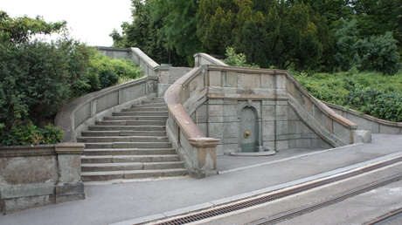
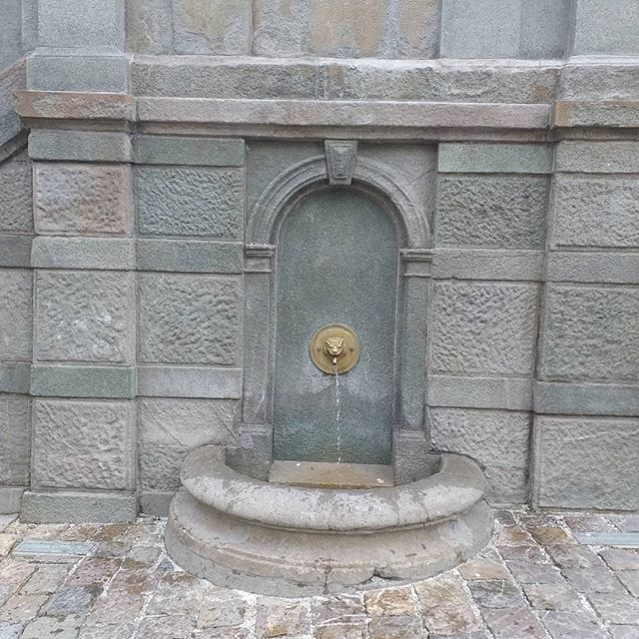
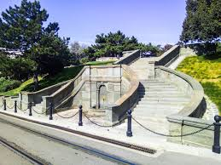
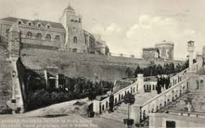
Ограда савског степеништа на Калемегдану
Степениште на Калемегдану

Slide 13
1903. године Јелисавета постиже запажен успех, на конкурсу за израду идејног решења за пројекат цркве Светог Ђорђа у Тополи. Освојила је треће место у изузетној јакој конкуренцији, од стране угледног и веома строгог жирија.
Овај успех јој је омогућио да за потребе Београдске општине, на почетку своје каријере, ради урбанистичке пројекте, пројектује јавне објекте,као и више приватних кућа у Београду, од којих се поједине и данас могу видети.
Једна од првих пројектованих и изведених приватних кућа је кућа Божидара Крстића из 1904., године која се налази на углу улица Шафарикове и Ђуре Даничића и кућа књижара Марка Марковића на углу Капетан-Мишине и Господар Јованова и из 1904. године која је проглашена културним добром, која и данас (са малим изменама у четвртој деценији 20. века) сведочи о континуитету градског живота на Дорћолу. Обе грађевине су приземне, са богатом пластичном декорацијом - мотивима ренесансе.

Slide 14
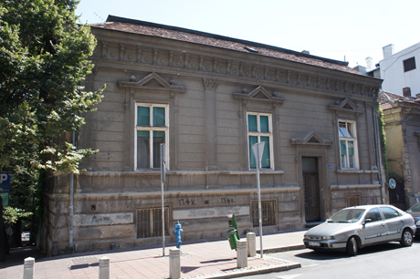
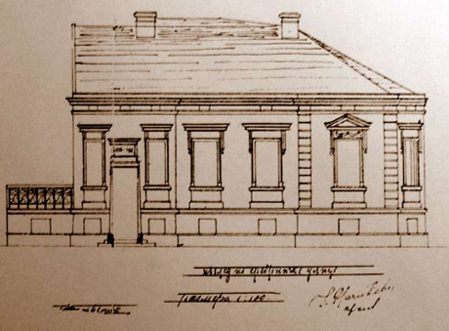
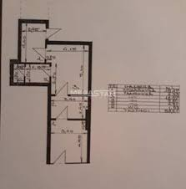
Кућа књижара Maрка Maрковића у господар Јовановој улици у Београду,1904.г.
Кућа на углу улица Сребреничке и Косанчићевог венца из 1907.године

Slide 15
Од приватних кућа које је пројектовала 1907.године је и кућа на углу улица Сребреничке и Kосанчићевог венца и кућа М. Протића у дворишту Бирчанионове 13, која је у међувремену срушена,а која се састојала од приземља и једног спрата, заобљеног угала, са декорацијом под утицајем ренесансе и барока.
Исте године је пројектовала и кућу Зорке Арсенијевић у Ломиној 46 на којој се види утицај каснијих времена – углавном сецесије, са флоралном декоративном пластиком.
Приватна колективна стамбена зграда позната као кућа Арсе Дреновца из исте 1907. г. године, налазила се на углу Косовске и Кондине улице, која је у међувемену срушена.
При пројектовању приватних кућа Јелисавета је инсистирала на три правила: на фином односу приватног и јавног,рафинираном односу између светла и таме и на удобности.
Бројне приватне куће су током времена, због оштећења у ратовима или по усвојеним урбанистичким плановима, су срушене. На основу неколико сачуваних слика и цртежа, у мање или више изворном стању, стиче се утисак о одређеном типу кућа, својственом пројектантском печату Јелисавете .

Slide 16
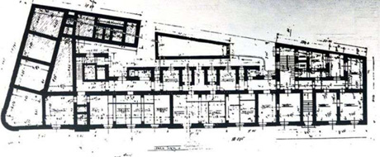
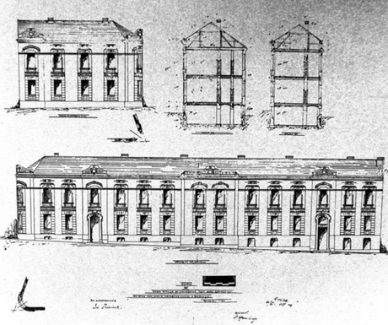
Пројекат куће Арсе Дреновца у Београду из 1907. године

Slide 17
Јелисаветино ремек дело целокупног стваралашког опуса, најзначајније дело за четрнаест година рада у Београду, најуспелији јавни објекат који је пројектовала и извела је Основна школа « Kраљ Петар Први (1906-1907), код Саборне цркве. Школа је пројектована на месту на коме се некада налазила читаоница и стара, прва Основна школа из 1718. Нова школа је представљала један од најмодернијих школских објеката у Србији и једну од првих зграда наменски грађених за ту сврху у Србији. Зграда је урађена у духу академизма с примесама ренесансе и барока. Јелисавета је пројектом применила тадашња начела правилности како би зграду што боље прилагодила положају, и определила се за разуђену основу зграде са дубоко засеченом фасадом и крилима, према Грачаничкој улици, улици Краља Петра и порти Саборне цркве.
Највише пажње при пројектовању је поклонила угаоној фасади коју је складно украсила и завршила високом атиком са балустрадама. На прочељу зграде су два медаљона, два симбола школства у Србији,Вука Kараџића и Доситеја Обрадовића.

Slide 18
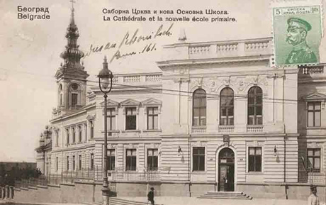
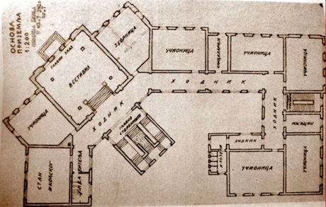
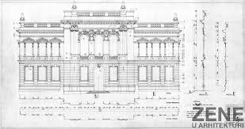
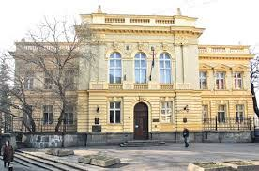
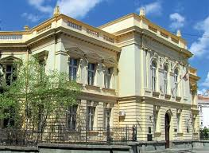
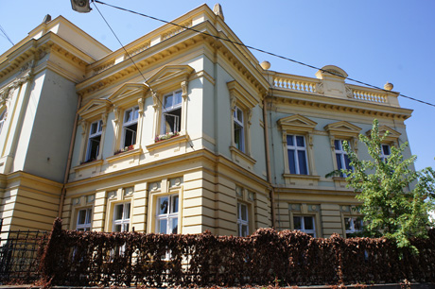
Стара разгледница Београда са новом Основном школомКраљ Петар Први
Основна школа Краљ Петар Први

Slide 19
Изградња модерне школске зграде са 16 учионица, је била велики и амбициозан подухват за правилан рад школе, са свим усклађеним техничким и хигијенским захтевима, електричним осветљењем, грејањем, тоалетима, свечаном салом, пространим вестибилом, гимнастичком салом идр.
У школи су се школовали неки од чувених ђака који су дали велики допринос науци, култури, уметности, спорту Београда и Србије од којих су и Михаило Петровић Алас, Стеван Мокрањац, Моша Пијаде, Владета Јеротић, Ружица Сокић, Миња Субота и други.
Школа има своју химну за коју је музику написао Миња Субота , а текст Саша Трајковић.
Организована је у школи 1923.године и прва кошаркашка утакмица и представљен један нови спорт хокеј на леду и др.
О изузетности и успеху овог пројекта говори и чињеница да је пројекат био изложен на IV Југословенској изложби у Београду 1912.године. Јелисавета је овим пројектом показала своју пуну пројектантску зрелост.
Данас је ова зграда културно добро под заштитом Унеска.

Slide 20
1911.г. је пројектовала прву зграду за колективно становање у блоку за раднике комуналних служби Београдске општине То је први случај на Балкану да се приступило грађењу условних станова намењених за смештај радника. Блок колективног становања се састоји из два низа објеката насталих у различито време. Објекти су били почетак планиране, али не и до краја спроведене акције Београдске општине да реши несташицу јефтиних станова за сиромашније становништво.
Први низ објеката у блоку, чији је пројектант Јелисавета Начић, је изведен 1911.г. и налази се између улица Гундулићев венац, Венизелусове и Херцег Стјепана. Станови у дугачкој једноспратници су били функционални и комфорни станови(са око150станара). У композицији ових једноспратних безорнаментних зграда истичу се вешто моделовани кровови с надстрешницама и фасадним забатима.Објекат је проглашен културним добром.
Други низ објеката је пројектовао општински техничар Балаш 1924. године, који се добро уклопио са низом објеката Јелисавете, образујући тако складну блоковску целину.

Slide 21
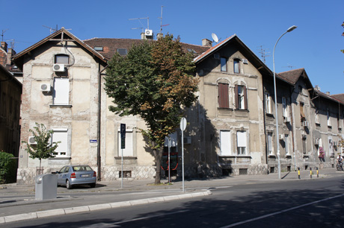
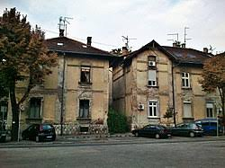
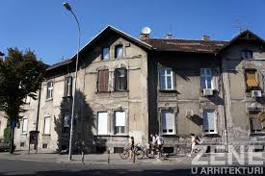
Прве зграда за колективно становање за раднике 1910.године,између улица Гундулићев венац, Венизелусове, и Херцег Стјепана

Slide 22
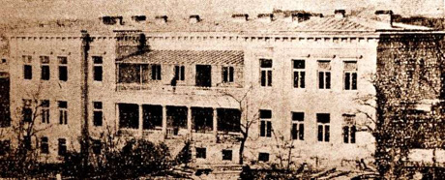
Трг у Савамали испред зграде Београдске задруге Јелисавета је пројектовала 1911. али он није реализован.
По нацртима Јелисавете Начић 1912. године је изграђена прва болница за туберкулозне болеснике, која се налазила на Врачару. Потреба за овако специјализованом болницом била је велика, пошто је у Београду од 1901. до 1910. у просеку годишње од туберкулозе умирало 500 људи. Зграда болнице је уништена у бомбордовању током Првог светског рата.
Павиљон за туберкулозне болести,срушен 1919.године

Slide 23
1911. године Јелисавета је пројектовала и прву кружну пећ и друга постројења за израду опеке,коју је општина изградила у «Прокопу»,код земљаног мајдана,објекат који је срушен је за време Првог светског рата.
Јелисавети је 1911. године поверена израда детаљног урбанистичког плана Теразија, разрада првонаграђеног конкурсног решења Веселина Лучића, и пројектовање и уређење Теразијског платоа.
Теразије су тако добиле нов изглед с две коловозне траке калдрмисане дрвеном коцком, кружну ронделу и две бочне цветне алеје, ограде око скверова са гранитном соклом и постаментима са украсним деловима од ливеног гвожђа у слободним мотивима сецесије. Стабла старих кестенова су посечена и посађени су јасенови.
Решење Теразија с цветним алејама опстало је све до 1949. године, када је Теразијска чесма премештена у Топчидер, близу конака кнеза Милоша, где ће остати све до 1975. године кад ће се, после нове реконструкције Теразија, вратити на Теразије, њено првобитно место

Slide 24
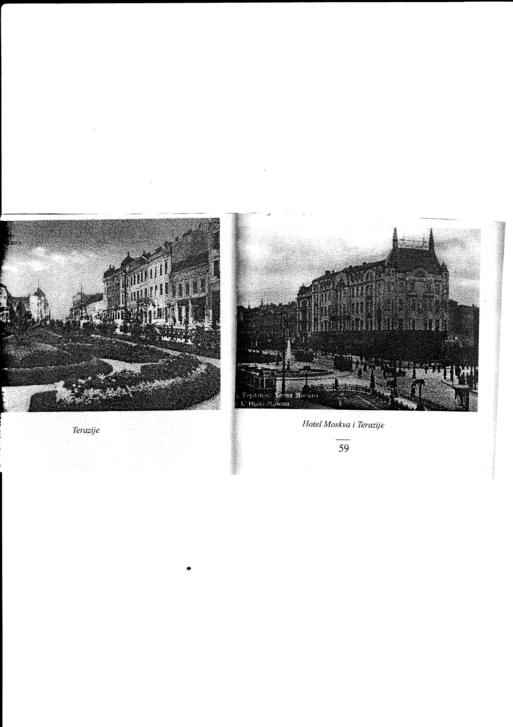

Slide 25
На Теразијама је било планирано и постављање фонтане с Мештровићевом статуом "Весник победе". Мештровић је ценио рад архитекте Јелисавете и с њом је сарађивао око израде пројекта за уређење Теразија и израдом фонтане.
Скулптура "Победника", део композиције планиране за постављање на Теразијском платоу, наишла је на ондашње противљење да се статуа нагог мушкарца постави на градском тргу.
Статуа је затим уместо на Теразијама, постављена на западном углу Београдске тврђаве у Горњем граду у част десетогодишњице пробоја Солунског фронта, 8. октобра 1928. године и данас је познати симбол Београда.

Slide 26
Јелисавета је 1912.г. пројектовала своје најзначајније дело из домена сакралне архитектуре, цркву Александра Невског на Дорћолу, на углу улица цара Душана и Француске. Према пројекту Јелисавете Начић су 1912.г.започети радови на темељу цркве који су због рата убрзо и прекинути.
Изградња цркве је настављена 1927.г. ,али по измењеном пројекту архитекте Петра Поповића и Василија Андросова. Од првобитног плана остао је »тролисни облик основе цркве с три апсиде... и једним кубетом изнад наоса».
Грађевински радови на цркви су завршени 1929.године.
Иконостас, поклон Цркви светог Александра Невског, (предвиђен за задужбину Карађорђевића на Опленцу), је постављен 1930.године, између олтара и осталог дела цркве и украшен иконама по утврђеном реду и распореду.
У цркви се чувају многе реликвије из XIX и XX века (иконе,култни предмети, књиге), као и велика слика с ликом светог Александра Невског, дело великог пољског сликара Јана Матејка из 1891.год.

Slide 27
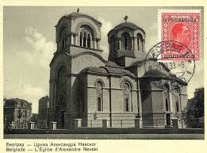
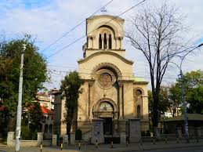
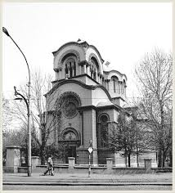
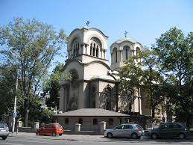
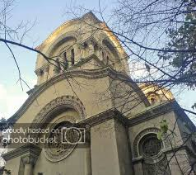
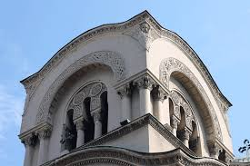
Црква Александра Невског на углу улица Цара Душана и Француске

Slide 28
Једино сакрално остварење које је саграђено у потпуности према пројекту Јелисавете Начић, и завршено 1913. г.године је мала спомен црква у Штимљу на Kосову посвећена св. Архангелу Михаилу.
Црква је након оштећења 2004. године обновљена.
У јужном делу цркве налази се спомен-плоча, која представља посвету Јелисавете српским војсковођама ,који су се борили на овим просторима, на којој пише:
„Спомен-плоча осветницима Косова, војводама Радомиру Путнику, Живојину Мишићу,Глигору Соколовићу, слава погинулима за Косово, архитекта г-ђица Јелисавета Начић.“
1913.године, на Теразијама је пројектовала и подигла славолук у част повратка српске војске из балканских ратова.
Период од 1914. до 1916. године, Јелисавета je посветила раду на обнови оштећених зграда у Београду када је њена плодна и успешна каријера прекинута када је интернирана у логор Нежидер у Мађарској.
Јелисавета Начић ће у историји српске архитектуре остати упамћена по лепоти дела која је оставила и чињеници да је радом и упорношћу стално померала границе и била у много чему прва.

Slide 29
Свој друштвени и професионални ангажман остваривала је и кроз активности у Удружењу српских инжењера и архитеката , чија је била чланица.
Удружење српских инжењера је основано 1891.године, у саставу „ТЕХНИЧАРСКЕ ДРУЖИНЕ “, данашњег Савеза инжењера и техничара Србије.
До Другог светског рата Јелисавета је била и учесник манифестација, каква је рецимо била изложба уметница Мале Антанте у павиљону "Цвијете Зузорић" 1938.године, која ће наићи на велики одјек у градовима Љубљани,Загребу, Букурешту, Kлужу, Прагу, Братислави и Брну.
Остаће упамћена и као прва жена која је прокрчила пут многим каснијим генерацијама жена градитеља.
У Београду постоји улица са именом Јелисавете Начић, непосредно код Бајлонове пијаце, у општини Стари град (бивша улица народног хероја Павла Папа), која је близу зграде са радничким становима које је пројектовала.

Slide 30
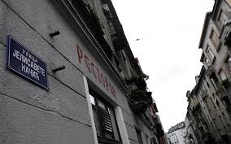
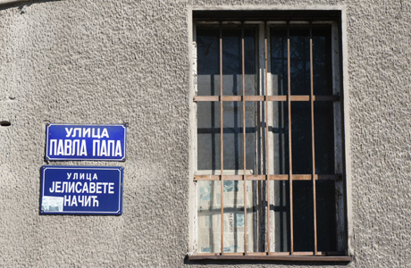
Улица Јелисавете Начић у Београду

Slide 31
УМЕСТО ЗАКЉУЧКА
Боградске општинске новине ,бр.33 из 1910.године
Из текста Јелисавета Начић :
” О изложби о општем уређењу вароши у Берлину из 1910.године ”
” Све што један народ има најлепшег, најбољег и најсветлијег, све одакле се јасно може читати његова култура, његове особине и карактер, он уноси у свој културни, индустријски, економски и просветни центар – своју престоницу.
Већина престоница и великих европских вароши, постале су оно што су, само тиме што су од почетка биле центар,средиште и срце земље,где су се од самог њеног постанка у маси скупљали енергија и снага самог народа...
Пролазећи кроз изложбу, човеку се чини да пролази кроз лепо уређене вароши и са жаљењем мора да констатује на ком ступњу лежимо ми са нашим Београдом
Kолико је лепота природа дала Београду, а колико му је мало човек дао. Kад се пореди изглед садашњег Београда са изгледима појединих великих вароши, тек се може видети колико Београд ни мало не одговара једној вароши двадесетог века и пред како великим задатком стоји Београд, који са оваквим својим уређењем какво данас постоји, не одговара ни једној већој добро уређеној паланци европској, а не престоници.
Но за подизање једне вароши, поред заузимања општине, потребно је заузимање и појединаца, заузимање њених капиталиста, и појединих друштава. Главни фактор је новац – милиони – са којима смо ми тако сиромашни.”
.

Slide 32
`
ХВАЛА НА ПАЖЊИ

